Slide 1
Las fuerzas del mercado de la oferta y la demanda
Introducción a la Economía – Primer Semestre 2023
Profesor: Simón Accorsi
Capítulo 4, G. Mankiw

Slide 2
Las Fuerzas del Mercado
Oferta y demanda son las dos palabras que los economistas usan mas frecuentemente.
Oferta y demanda son las fuerzas que hacen que funcionen las economías de mercado.
Buena parte de la microeconomía trata sobre la oferta, la demanda y el equilibrio del mercado.

Slide 3
Mercados
Mercado:
“Grupo de compradores y vendedores de un bien o servicio en particular”
Los compradores determinan la demanda.
Los vendedores determinan la oferta.

Slide 4
Mercados
Mercado Competitivo:
Mercado en el que hay muchos compradores y vendedores, por lo que cada uno tiene un impacto insignificante en el precio de mercado. Ningún agente tiene “Poder de Mercado”
Discusión

Slide 5
Mercados competitivos y de los otros
Mercado Competitivo:
Los productos son iguales
Numerosos compradores y vendedores que no tienen individuamente influencia sobre el precio. Compradores y vendedores son precio aceptantes
No hay asimetrías de información o de poder negociador

Slide 6
Mercados competitivos y de los otros
Mercados NO Competitivos:
Monopolio
Un vendedor que controla el precio
Oligopolio
Pocos vendedores
No compiten agresivamente

Slide 7
Demanda
Cantidad demandada
Cantidad de un bien que los compradores están dispuestos y tienen la capacidad de comprar.
Ley de la demanda
Si todo lo demás permanece constante, la cantidad demandada de un bien disminuye cuando el precio de un bien aumenta.

Slide 8
Demanda
Tabla de Demanda
Tabla que muestra la relación entre el precio de un bien y la cantidad demandada.
Curva de demanda:
Gráfica de la relación entre el precio del bien y la cantidad demandada.

Slide 9
Demanda – Tabla de Demanda

Slide 10
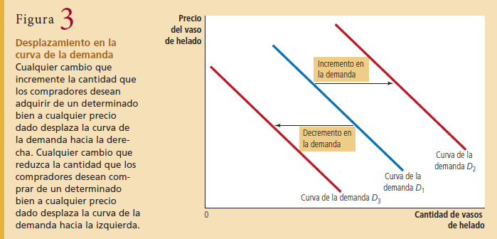
Demanda
Desplazamientos de la Curva de demanda:

Slide 11
Demanda
Desplazamientos de la Curva de demanda:
Ingreso: Bien normal, bien inferior
Precios de bienes relacionados: sustitutos o complementarios
Gustos
Expectativas
Número de compradores

Slide 12
Demanda

Slide 13
Oferta
Cantidad Ofrecida
Cantidad del bien que los vendedores pueden y quieren vender.
Ley de la Oferta
Con todo lo demás constante, la cantidad ofrecida de un bien aumenta cuando el precio del bien aumenta.

Slide 14
Oferta
Tabla de Oferta:
Tabla que muestra la relación entre el precio de un bien y la cantidad ofrecida.
Curva de la oferta
Una gráfica que muestra la relación entre el precio de un bien y la cantidad ofrecida.

Slide 15
Oferta

Slide 16
Oferta
Tabla de Oferta:
Tabla que muestra la relación entre el precio de un bien y la cantidad ofrecida.
Curva de la oferta
Una gráfica que muestra la relación entre el precio de un bien y la cantidad ofrecida.

Slide 17
Oferta
Desplazamientos de la Curva de Oferta:
Tecnología
Precio de los insumos
Expectativas
Número de vendedores

Slide 18
Oferta

Slide 19
Oferta y Demanda juntas
Equilibrio de Mercado:
Situación en la que el precio ha llegado al nivel en el cual la cantidad ofrecida y la cantidad demandada son iguales.
Precio de equilibrio
Precio que balancea la cantidad ofrecida con la cantidad demandada.
Cantidad de equilibrio
Cantidad ofrecida y cantidad demandada al precio de equilibrio.

Slide 20
Oferta y Demanda juntas

Slide 21
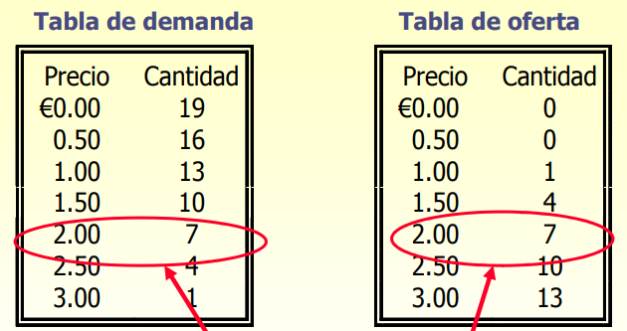
Oferta y Demanda juntas
Ejemplo con tablas

Slide 22
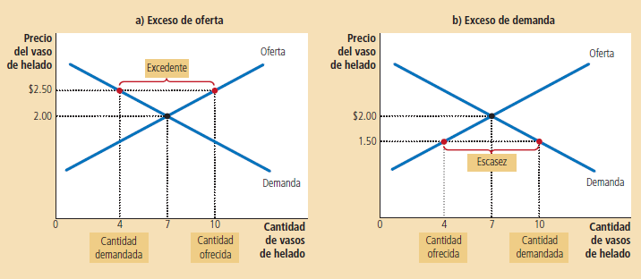
Oferta y Demanda juntas
Mercados que no están en equilibrio

Slide 23
Oferta y Demanda juntas

Slide 24
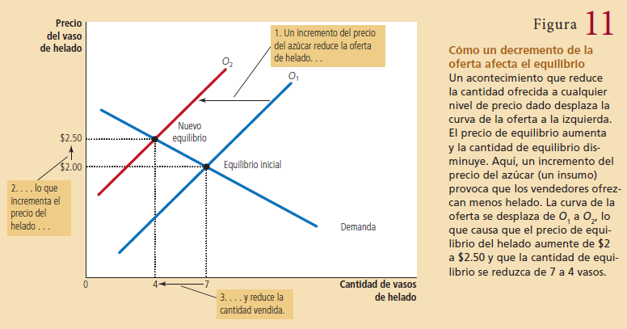
Oferta y Demanda juntas

Slide 25
Oferta y Demanda juntas
Tres pasos para analizar los cambios en el equilibrio (Importante!)
1. Se debe decidir si el acontecimiento desplaza la curva de la oferta o la demanda (o tal vez ambas).
2. Se debe decidir en qué dirección se desplaza la curva.
3. Se debe usar el diagrama de la oferta y la demanda para ver cómo el desplazamiento cambia el precio y la cantidad de equilibrio.

